Slide 1



TRƯỜNG TIỂU HỌC TIÊN THANH
CHÀO MỪNG QUÝ THẦY CÔ
VỀ DỰ GIỜ THĂM LỚP
Môn Toán lớp 3
BÀI 54: PHÉP CỘNG TRONG PHẠM VI 10 000 (TIẾT 2)

Slide 2

KHỞI ĐỘNG

Slide 3
1
Tính nhẩm (theo mẫu):
Mẫu: 5 000 + 3 000 = ?
Nhẩm: 5 nghìn + 3 nghìn = 8 nghìn
5 000 + 3 000 = 8 000
a) 6 000 + 2 000 = ?
3 000 + 4 000 = ?
5 000 + 4 000 = ?
1 000 + 9 000 = ?

Slide 4
1
Tính nhẩm (theo mẫu):
a) 6 000 + 2 000 = 8 000
3 000 + 4 000 = 7 000
5 000 + 4 000 = 9 000
1 000 + 9 000 = 10 000

Slide 5
2
Tính nhẩm (theo mẫu):
Mẫu: 4 200 + 600 = ?
Nhẩm: 2 trăm + 6 trăm = 8 trăm
4 nghìn 2 trăm + 6 trăm = 4 nghìn 8 trăm
4 200 + 600 = 4 800
a) 3 200 + 700 = ?
5 000 + 500 = ?
8 600 + 200 = ?
6 100 + 800 = ?

Slide 6
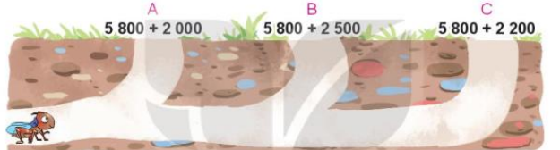
3
Dế mèn sẽ đến cửa hang ghi phép tính có kết quả lớn nhất. Dế mèn sẽ đến cửa hang nào?
B. 5 800 + 2 500

Slide 7
4
Trong một trận bóng đá, số khán giả ở khán đài A là 4 625 người. Số khán giả ở khán đài B nhiều hơn số khán giả ở khán đài A là 438 người. Hỏi số khán giả ở cả hai khán đài là bao nhiêu người?

Slide 8
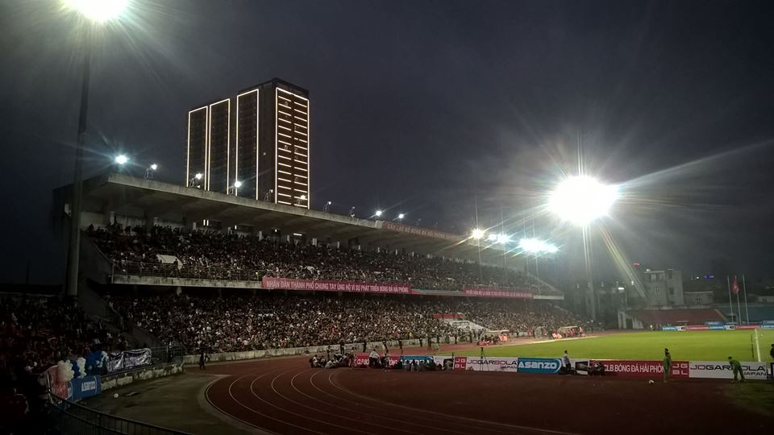
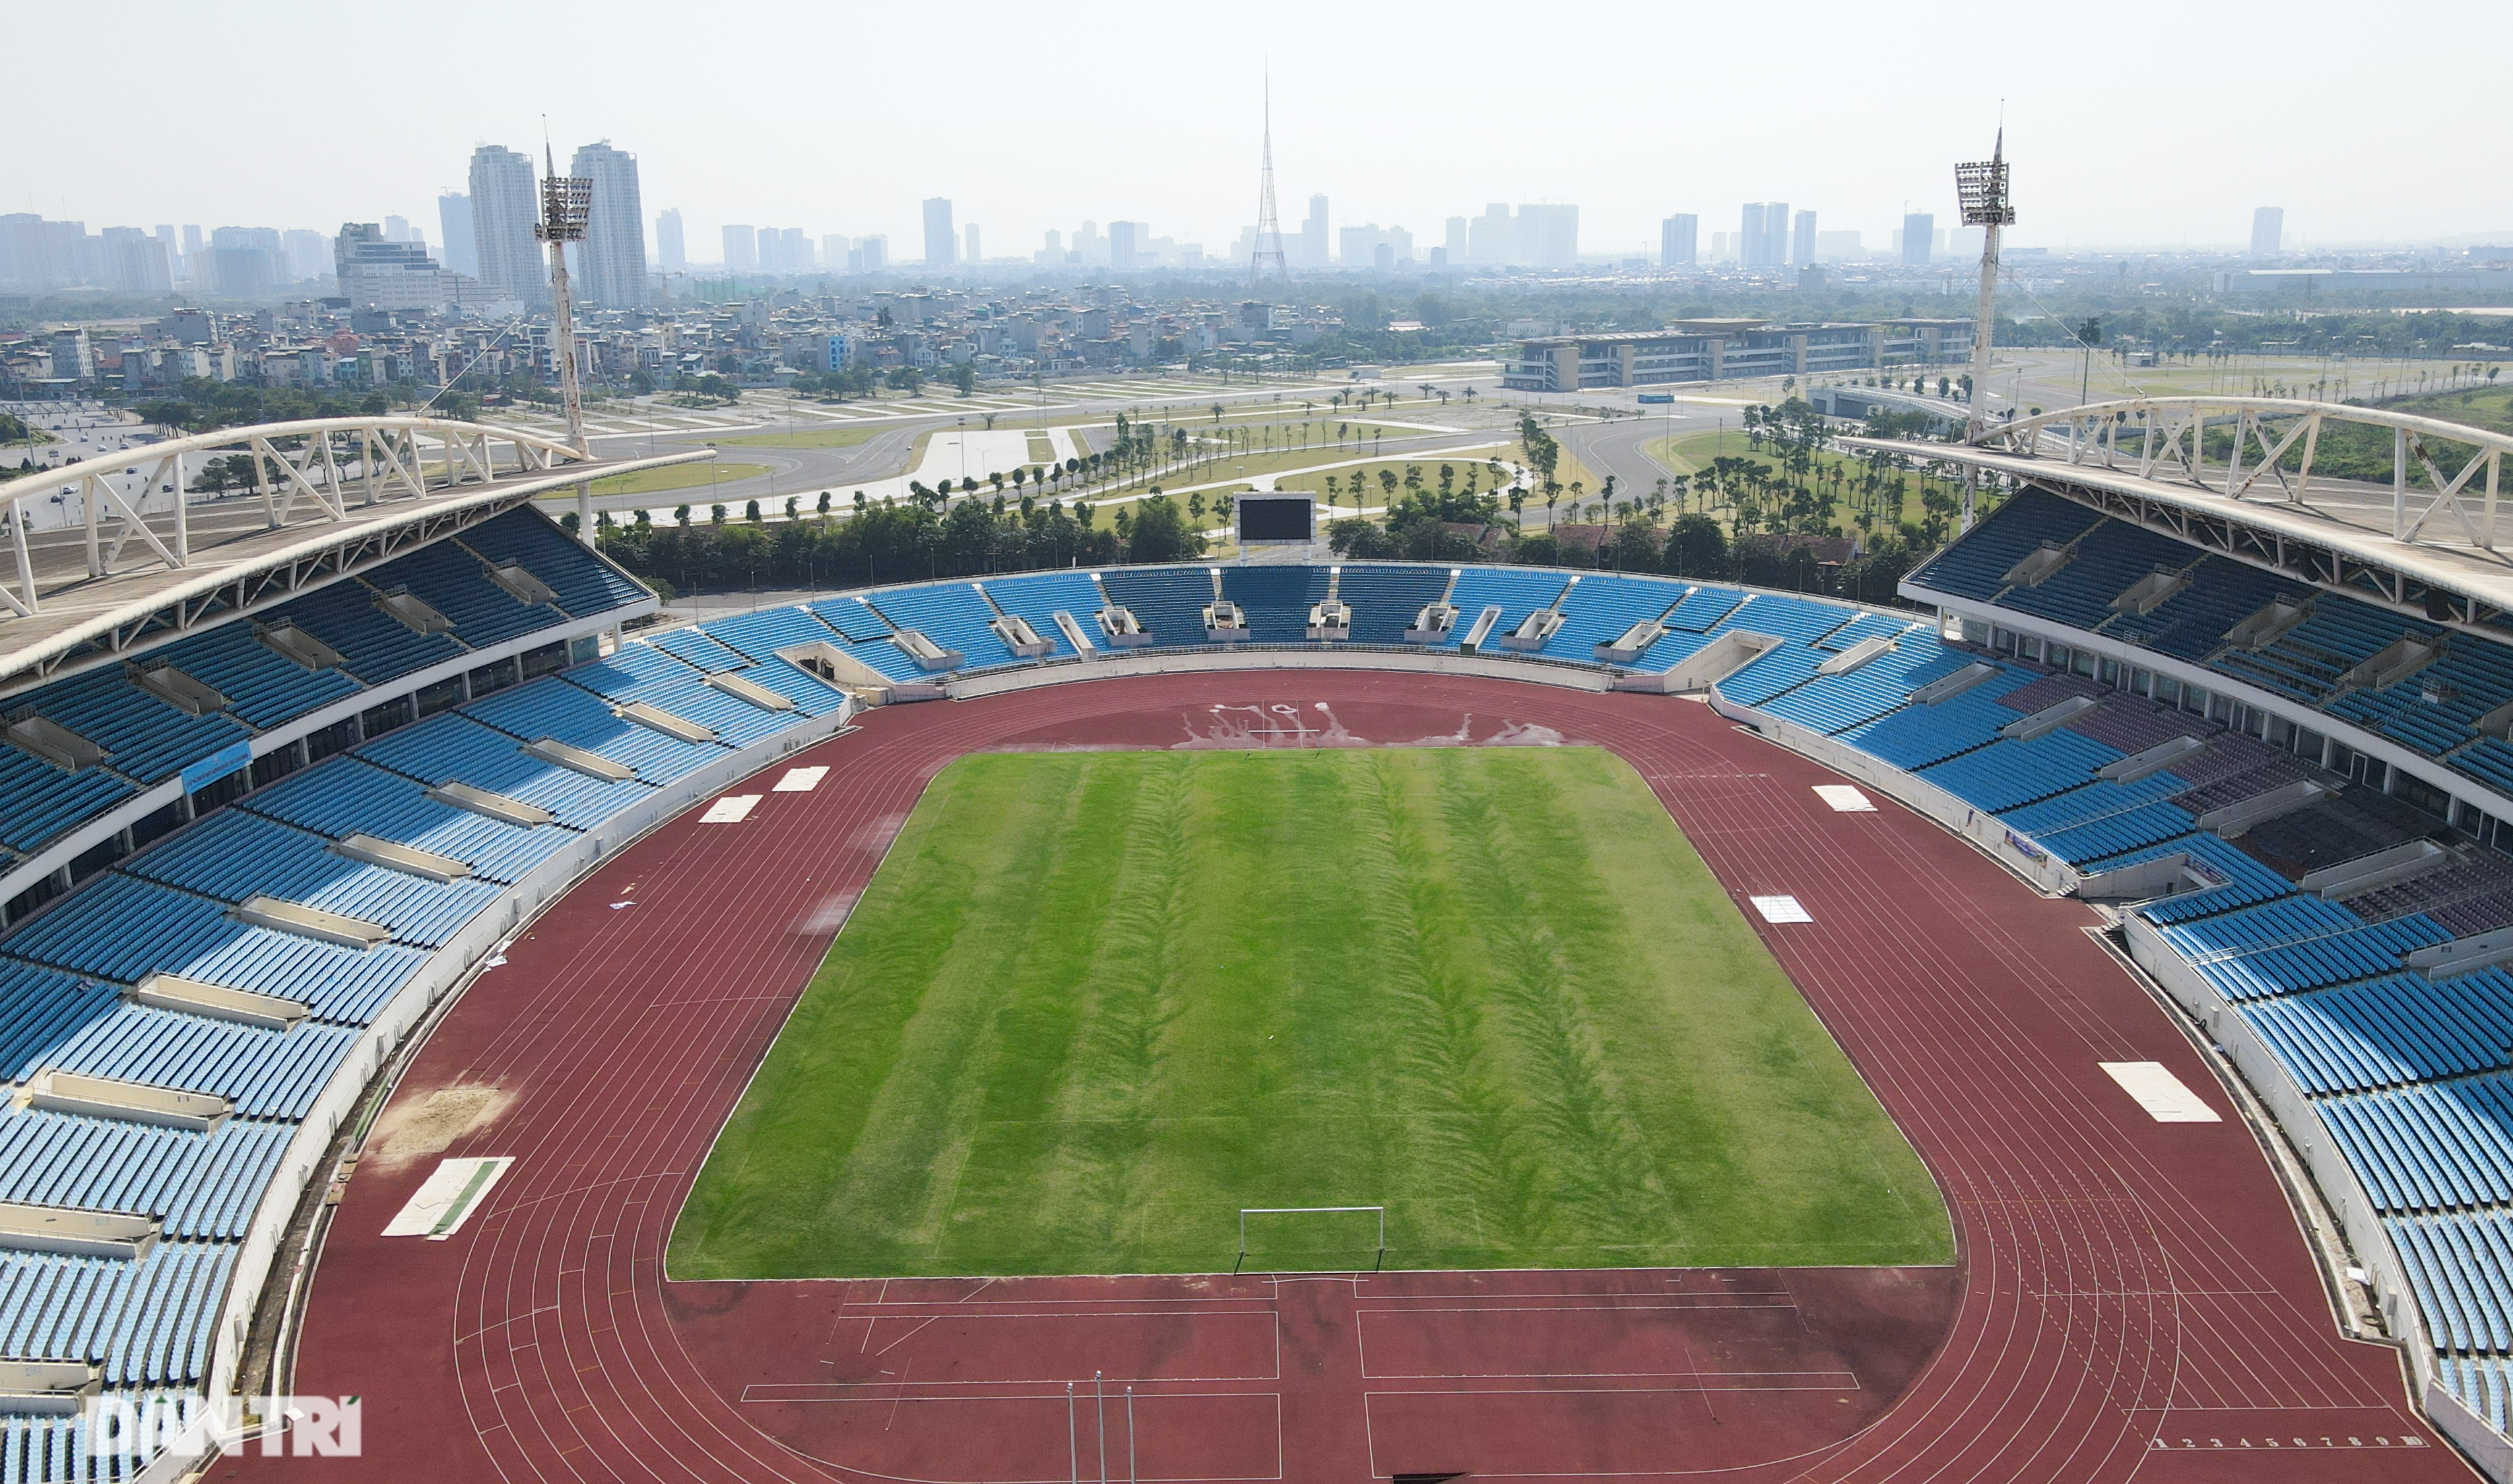
Sân vận động Mĩ Đình- Hà Nội

Slide 9
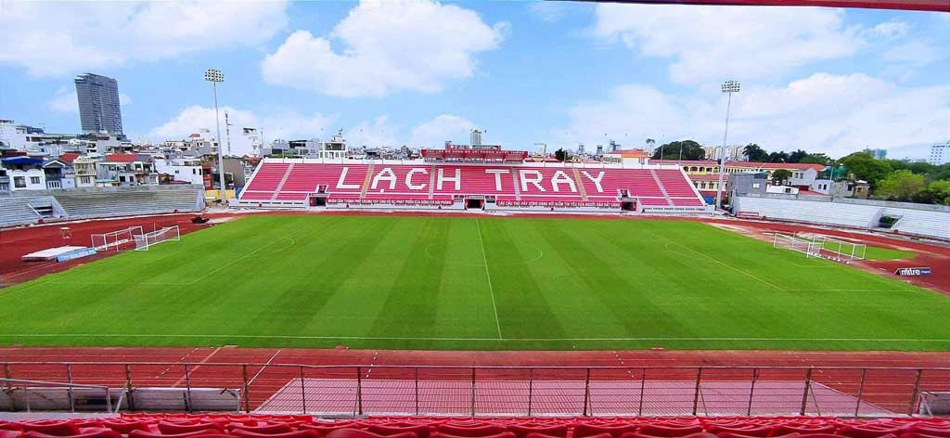
Sân vận động Lạch Tray- Hải Phòng là một trong những sân vận động lớn nhất Việt Nam với sức chứa khoảng 30.000 chỗ ngồi. Ngoài bóng đá và điền kinh, nhiều giải thi đấu thể thao khác cũng như các sự kiện văn hóa lớn được tổ chức trên sân vận động này.

Slide 10
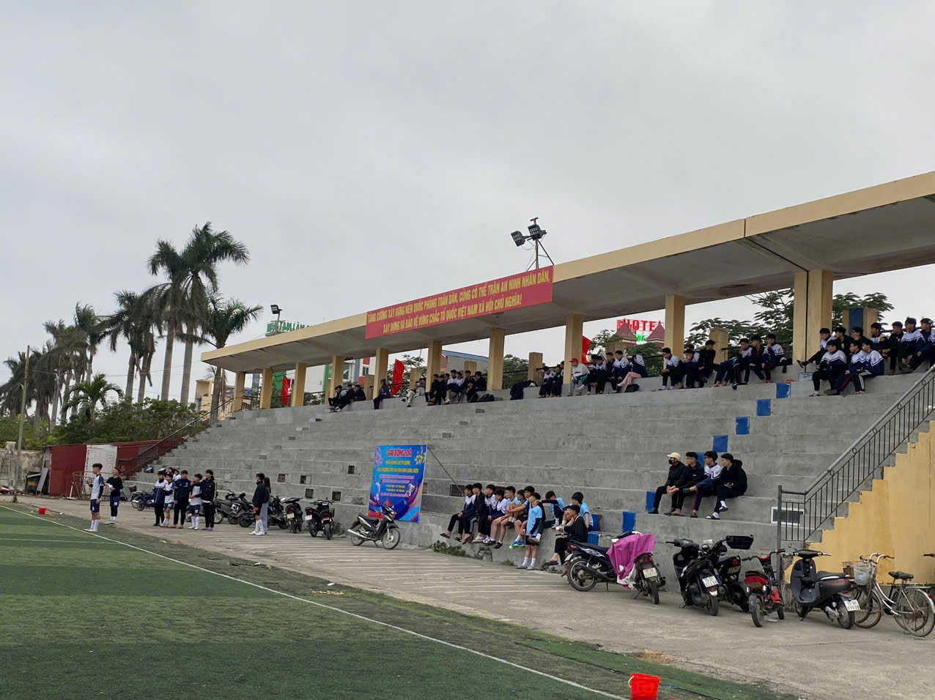

Slide 11
